Slide 1
Deliverable 1 Process Control Chart
Gabriele Quatrana 0306403

Slide 2
Sommario
Introduzione
Progettazione
Process Control Chart
Risultati
Analisi
Conclusioni
Riferimenti

Slide 3
Introduzione
L’obiettivo di questo deliverable è quello di misurare la stabilità di un attributo di progetto attraverso un Process Control Chart.
Il Process Control Chart è un grafico utilizzato per studiare l’evoluzione temporale e la stabilità di un processo di sviluppo qualsiasi.
Per costruire un PCC bisogna:
Selezionare l’asse Y: attributo da monitorare.
Selezionare l’asse X: metrica temporale considerata (giorni, mesi, anni, release, …)
Una volta definito l’attributo di interesse, si valuta il suo comportamento rispetto all’andamento medio:
Si definiscono i limiti superiore e inferiore del grafico.
Si individuano gli outlier, ovvero i valori che sorpassano i limiti definiti in precedenza e che rappresentano un comportamento anomalo del processo.

Slide 4
Introduzione
L’attività di Software Analytics, svolta tramite PCC, permette di controllare i processi in corso per trovare e correggere eventuali problemi che si verificano:
Possiamo individuare l’istante in cui si è verificato un problema.
Possiamo studiare l’andamento del processo nei periodi precedenti o successivi a tale anomalia.
Possiamo determinare le cause del problema individuato.
Il progetto preso in considerazione per lo sviluppo del Process Control Chart è QPID:
La metrica temporale considerata sono i mesi.
L’attributo da analizzare considerato è il numero di «Fixed New Feature».

Slide 5
Progettazione
Per raccogliere i dati necessari alla costruzione del grafico, è stato sviluppato un software apposito in linguaggio Java.
Il programma si occupa di:
Clonare il progetto da un repository GitHub.
Estrarre i commit dal progetto clonato.
Estrarre i ticket di tipo «Fixed New Feature» da Jira.
Eseguire il mapping tra commit e ticket.
Analizzare i ticket rimasti.
Salvare i dati ottenuti su un file CSV.
Infine, il file CSV è stato importato in un foglio Excel per realizzare il Process Control Chart.

Slide 6
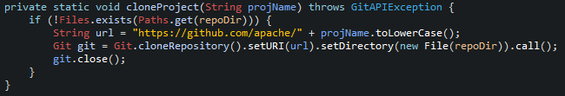
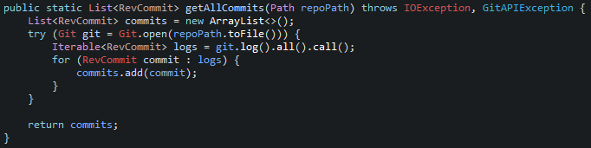
Progettazione – Git
Per l’interazione con il progetto Git è stata utilizzata la libreria JGit:
Il programma clona la repository tramite il comando clone():
Dopodiché, estrae tutti i commit dal repository clonato:

Slide 7
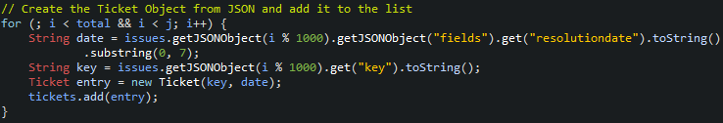
Progettazione – Jira
Attraverso le Rest API messe a disposizione da Jira, vengono estratti tutti ticket di tipo «Fixed New Feature»:
Per ognuno dei ticket ottenuti, viene istanziato un nuovo oggetto Ticket, che mantiene l’ID e la data di creazione del ticket:

Slide 8
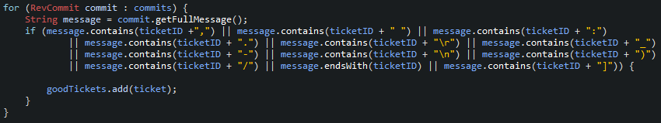
Progettazione – Git & Jira
Per effettuare il mapping tra i ticket Jira e i commit Git, si eliminano tutti i ticket che non hanno commit associati:
In seguito, il programma costruisce una lista che contiene i mesi compresi tra la data del primo ticket e dell’ultimo ticket.
Per ogni mese, viene contato il numero di volte che questo appare nella lista dei ticket.
Infine, i risultati ottenuti vengono salvati su un file CSV.

Slide 9
Progettazione – Grafico
Il file CSV ottenuto è stato importato in un foglio Excel per poter costruire il grafico.
Sono stati calcolati i seguenti dati:
Numero medio di «Fixed New Feature» tra tutti i mesi considerati: MEAN.
Deviazione standard dei dati ottenuti: STDV.
Limite superiore: Upper Limit = MEAN + 3*STDV.
Limite inferiore: Lower Limit = max{0; MEAN – 3*STDV}.
I valori calcolati in precedenza sono stati inseriti nel grafico per visualizzare graficamente l’andamento dei vari punti.

Slide 10
Process Control Chart
Process Control Chart che rappresenta il numero di «Fixed New Feature» per mese del progetto QPID

Slide 11
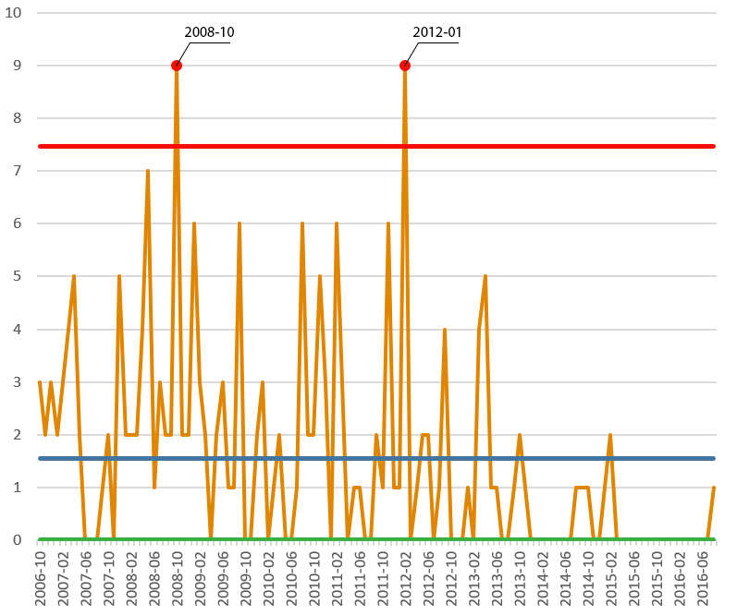
Risultati
185 ticket di tipo «Fixed New Feature».
Periodo di osservazione di 119 mesi (2006-10/2016-08).
Si può notare che il grafico è generalmente stabile:
Solo 2 punti oltrepassano il limite superiore del grafico.
2008-10: superiore di circa 1,5 rispetto al limite.
2012-01: superiore di circa 1,5 rispetto al limite.

Slide 12
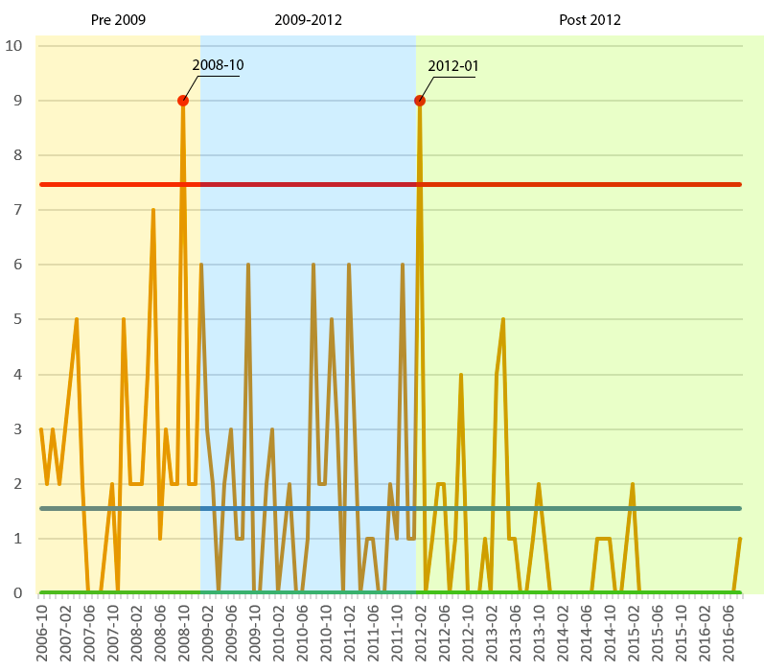
Analisi
Analizzando il grafico ottenuto, si può suddividere il processo di sviluppo in tre periodi:
Prima del 2009:
Periodo in cui si presenta il primo outlier.
L'andamento generale di discosta molto dalla media.
Tra 2009 e 2012:
Periodo più stabile dei tre.
Le oscillazioni tendono a essere più vicine alla media.
Nessun valore esce dai limiti.
Dopo il 2012:
Periodo in cui si presenta il secondo outlier.
In un primo momento l’andamento sembra essere abbastanza regolare.
Nella parte finale del periodo, la curva tende a stabilizzarsi verso il limite inferiore.

Slide 13
Conclusioni
Nel periodo pre-2009 si può osservare un andamento abbastanza instabile con un’oscillazione elevata nell’ultima parte:
Essendo il periodo di inizializzazione del progetto, sono state sviluppate un numero maggiore di nuove feature.
Nel periodo tra 2009 e 2012 si può osservare un andamento molto regolare:
L’applicazione è entrate in una fase di sviluppo costante in cui le feature principali sono state implementate.
Altre feature vengono implementate sporadicamente.
Nel periodo post-2012 si può osservare una diminuzione dell’attività di sviluppo:
Nella parte iniziale del periodo osserviamo un valore anomalo che potrebbe essere dato dal rilascio imminente di una nuova versione del software.
Nella seconda parte riscontriamo una diminuzione sostanziale dell’attività di sviluppo.
Questo potrebbe essere il risultato della cessazione dello sviluppo del progetto o della sostituzione dell’ Issue Tracking System.

Slide 14
Riferimenti
GitHub: https://github.com/gabrielequatrana/Deliverable1
Travis CI: https://app.travis-ci.com/gabrielequatrana/Deliverable1
SonarCloud: https://sonarcloud.io/dashboard?id=gabrielequatrana_Deliverable1

